Slide 1

UML基础III
No business too small, no problem too big.-------IBM公司广告语
制作人：G09
Notes:
更多精彩作品请移步演界官方网站：sunny_heima.yanj.cn

Slide 2


小组介绍
组长
奕吉
组员
于欣汝
组员
张旗
组员
靳泽旭
组员
曾雨晴

Slide 3


目 录
TABLE OF CONTENTS
4+1view
1
4+1view
区别
2
介绍UML1.0 和 UML2.0的区别
举例
3
结合小组项目
参考资料
4
参考文献
组员分工
5
介绍组员分工情况
6
课堂疑问
针对PPT讲的内容提出问题

Slide 4
4+1View
Section One
相关概念

Slide 5
1
TABLE OF CONTENTS
4+1View
4 + 1是由Philippe Kruchten设计的“基于使用多个并发视图描述软件密集型系统的体系结构” 的视图模型。从最终用户，开发者和项目经理等不同利益相关者的角度来看，这些视图被用来描述系统。模型的四种视图是逻辑的，发展的，过程的和物理的视图。另外，选定的用例或场景被用来说明作为“加一”视图的架构。

Slide 6
1
TABLE OF CONTENTS
该模型包含4 + 1个视图:
Development View(部署视图):也称配置视图，从开发人员的角度来看软件的管理， 也被称作implementation view。他使用了UML图中的Component diagram来表达组件。 Package diagram则用来表达更大型的系统。 Logical View(逻辑视图):关心的是系统提供给end-user的功能。可表达的UML图包含 activity diagram, class diagram state diagram。 Physical view(组件视图): 系统工程师的视图，关心的是系统 拓朴，包含组件之间实 体上怎麽连接。其也被称作deployment diagram。
包含的UML图有deployment diagram Process view(并发视图):又称动态视图、进程试图，着重在动态方面，关注解释系 统在执行中的动作和组件如何 沟通，用以解决同步问题、发布问题、整合 问题、效能问题等等。 可表的UML图为 activity diagrsm Scenarios(用例视图):又称“场景视图”使用某些用例来描述系统架构，被称为第5 个视角，也被称作 use case view，通常被用作测试雏型阶段的初始动作， 被用来验证架构设计正确性 。

Slide 7
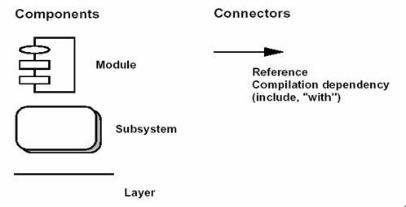
1
TABLE OF CONTENTS
Development View(部署视图)的表示法:
Ø 构件：模块、子系统、层
Ø 连接件：参照相关性、模块/过程调用

Slide 8
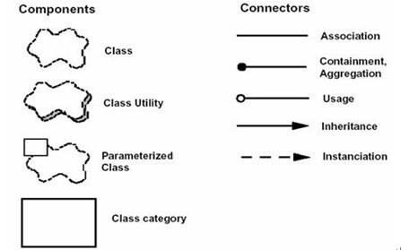
1
TABLE OF CONTENTS
Logical View(逻辑视图)的表示法:
构件(Components)：类、类服务、参数化类、类层次 连接件(Connectors)：关联、包含聚集、使用、继承、实例化

Slide 9
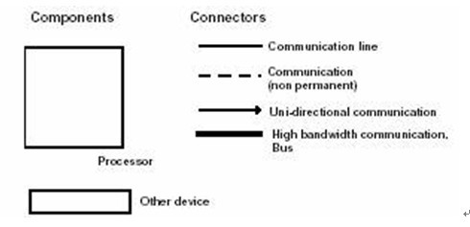
1
TABLE OF CONTENTS
Physical view(组件视图)的表示法:
Ø 构件：处理器、计算机、其它设备
Ø 连接件：通信协议等

Slide 10
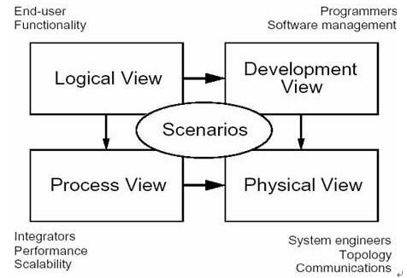
1
TABLE OF CONTENTS
Scenarios(用例视图)的表示法:
场景表示法与组件逻辑视图非常相似，但它使用过程视图的连接符来表示对象之间的交互，对象实例使用实线来表达。

Slide 11
区别
Section Two
相关概念

Slide 12
2
TABLE OF CONTENTS
2.1 UML1.0
UML1.0发布于1997年到2003年发布至1.5版本
UML1.0的9中图：用例图：Use Case Diagram
类图:Class Diagram
对象图:Object Diagram
状态图:Statechart Diagram
活动图:Activity Diagram
顺序图:Sequence Diagram
协作图:Collaboration Diagram
构件图:Component Diagram
部署图:Deployment Diagram

Slide 13
2
TABLE OF CONTENTS
2.2 UML2.0
UML2.0发布于2005年至今发布至2.1版本
UML2.0完全建立在UML1.x基础之上
大多数的UML1.x模型在UML2.0中都可以用
但UML2.0在用例图、顺序图、活动图和构件图都有所改进，特别是改善了结构建模的性能。
UML2.0中 新增的4种图：包图、组合结构图、交互概览图、时间图
重新命名的2种图：协作图→通讯图、状态图→状态机图
对原有一些图的改进

Slide 14
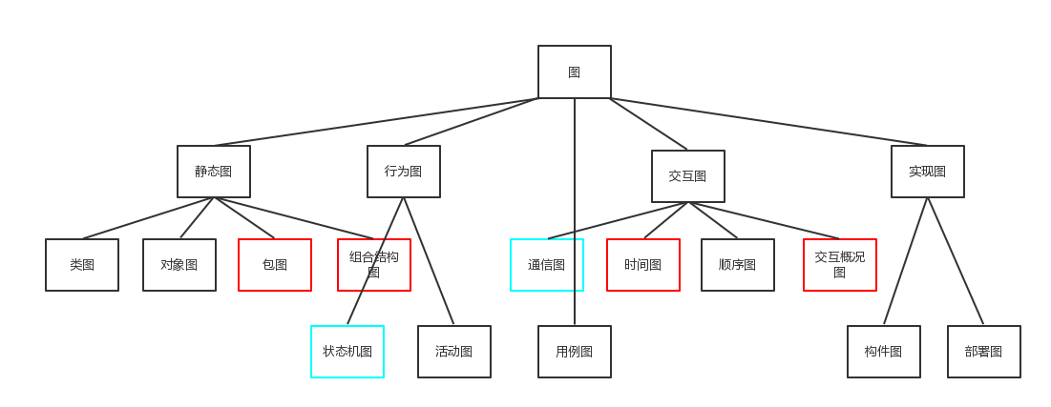
2
TABLE OF CONTENTS
2.21 图的分类

Slide 15
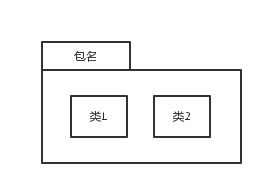
2
TABLE OF CONTENTS
2.3新增的图
包图：展现模型要素的基本组织单元，以及依赖关系：引用关系、扩展关系。

Slide 16
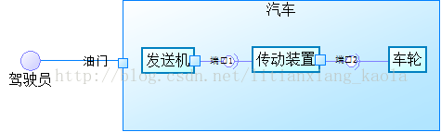
2
TABLE OF CONTENTS
2.3新增的图
组合结构图：描述系统中某一部分的内部内容，包括该部分与系统其他部分的交互点。
引入一些概念：端口：将组合结构与外部环境隔离，实现双向的封装。
协议：描述那些可以在不同上下文环境中复用的协作模式

Slide 17
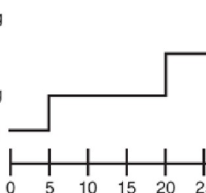
2
TABLE OF CONTENTS
2.3新增的图
交互概览图：描述交互。
时间图：具体描述对象状态变化的时间点以及维持特定状态的时间段。

Slide 18
2
TABLE OF CONTENTS
2.3新增的图
用例图：UML2.0为每个用例增加了一个Subject的特征，这项特质的取值可以作为
在逻辑层面划分一组用例的一项依据。
顺序图：允许顺序图中明确的表达分支判断逻辑
允许“纵向”与“横向”地对顺序图进行拆分与引用
提供了一种新图“交互概况图”，表达一组相关顺序图之间的转向逻辑
活动图：UML2.0中增加许多特性。泳道可以划分层次；增加丰富的同步表达能力；在活动图
引入对象等。
构件图：构件本身内容的表述更清晰，包括：组件所提供的接口、所要求的接口、组件之间的依赖
关系通过“组装连接器”更加明确的表达。

Slide 19
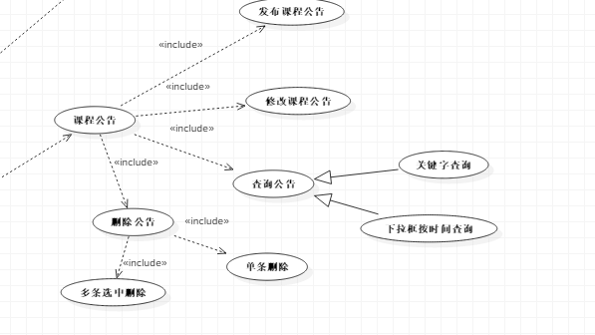
2
3
TABLE OF CONTENTS
3
举例一

Slide 20
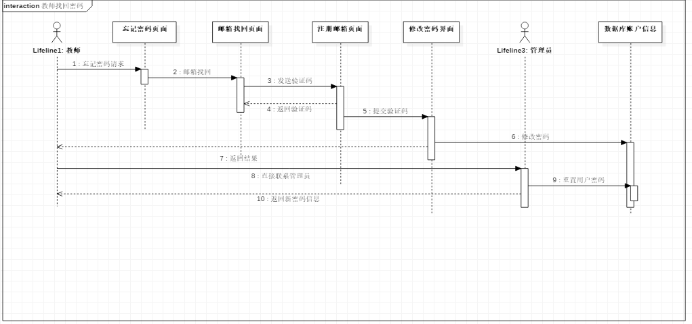
2
3
TABLE OF CONTENTS
3
举例二

Slide 21
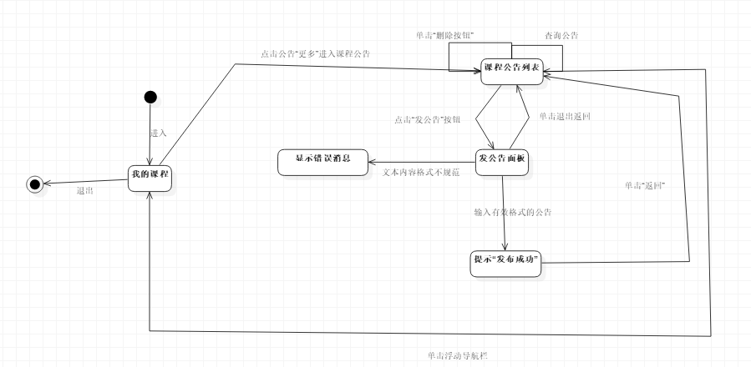
2
3
TABLE OF CONTENTS
3
举例三

Slide 22
参考资料
Section Four
参考文献

Slide 23
4
TABLE OF CONTENTS
各大百科
《UML用户指南（第二版-修订版）》
《UML2基础、建模与设计教程》
《软件需求（第3版）》
CSDN网站

Slide 24
组员分工
Section Five
介绍组员分工情况

Slide 25

5
TABLE OF CONTENTS
张旗 评分（8.5分）
制作PPT
靳泽旭 评分（8.6分）
制作PPT找资料
奕吉 评分（9.0分）
审核PPT，修改SRS文档
曾雨晴 评分（8.7分）
审核PPT，修改SRSR文档
于欣汝 评分（8.9分）
审核PPT和修改界面原型

Slide 26
课堂提问
Section Six
针对PPT讲的内容提出问题

Slide 27
6
TABLE OF CONTENTS
Q1: UML2.0和UML1.x相比增加了哪些图？
A:
包图、组合结构图、交互概览图、时间图

Slide 28
6
TABLE OF CONTENTS
Q2: 13种图归结的5大类
A: 静态图、行为图、用例图、交互图、实现图

Slide 29
6
TABLE OF CONTENTS
Q3: 4+1View视图是指哪些视图
Development View(部署视图)
Logical View(逻辑视图)
Physical view(组件视图)
Process view(并发视图)
Scenarios(用例视图)

Slide 30
谢谢观看
Thinks For Your Watching
制作人：G09
Notes:
更多精彩作品请移步演界官方网站：sunny_heima.yanj.cn

